Slide 1
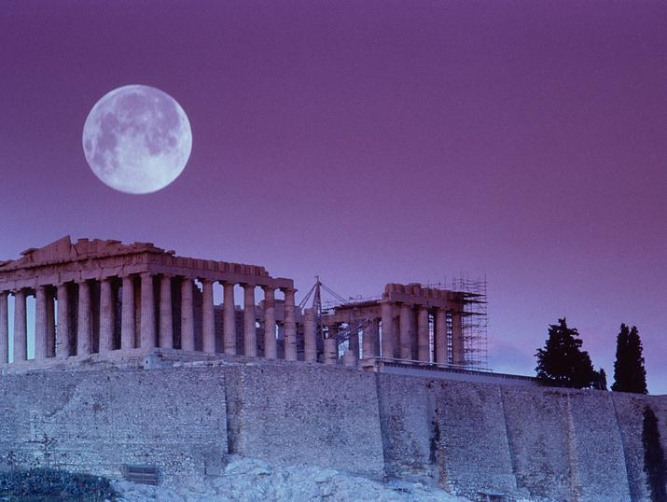
talk about the
PAST
using the
perfect
TENSE
a.k.a. le Passé Composé

Slide 2
but before we talk about the
PAST
let’s talk about the
FOR
EXAMPLE
present

Slide 3
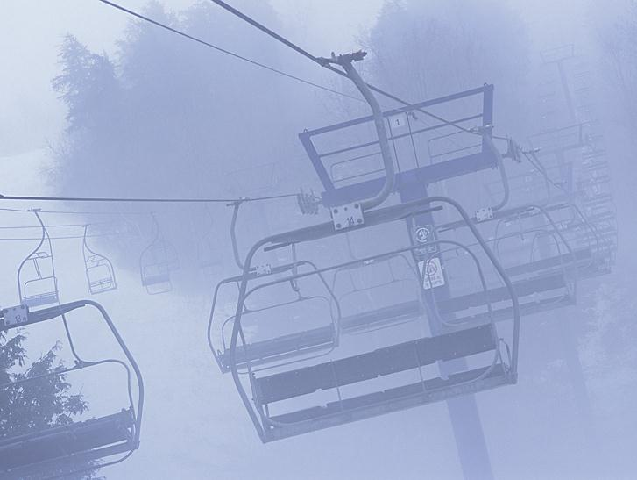
d’habitude
THIS TELLS YOU
WE’RE TALKING
ABOUT THE
PRESENT
SUBJECT
je
passe
mes vacances
THE VERB
WHICH IS
ONE
WORD
à la montagne
Compare this with …..

Slide 4
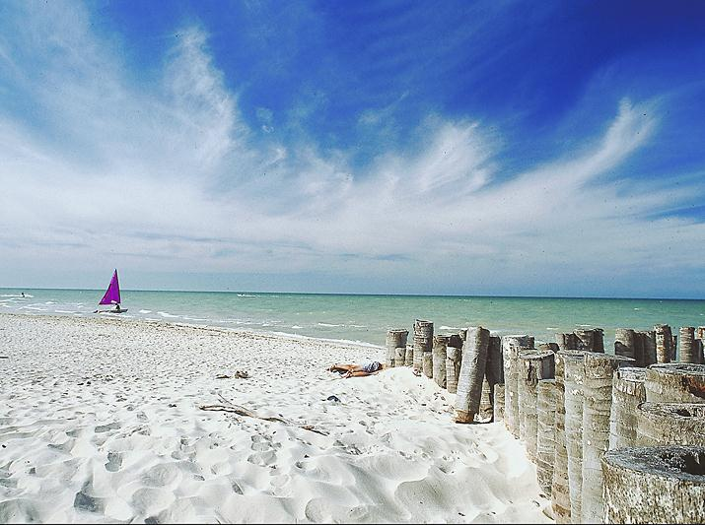
l’année dernière
Perfect Tense
KEY FACT
THE VERB IS
TWO WORDS
THIS TELLS YOU
WE’RE TALKING
ABOUT THE
PAST
SUBJECT
j’
ai passé
mes vacances
THE VERB
WHICH IS
TWO
WORDS
au bord de la mer

Slide 5
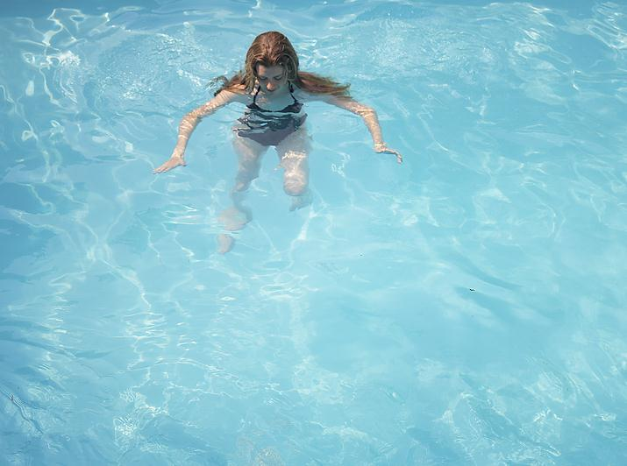
j’
ai
nagé
dans la piscine
ai
nagé
1
2
more detail
next
this first bit
is called the
AUXILIARY
VERB
the 2nd bit
is called the
PAST
PARTICIPLE

Slide 6


The AUXILIARY VERB
is just the
PRESENT TENSE
of AVOIR
j’ai
tu as
il a
elle a
on a
nous avons
vous avez
ils ont
elles ont
which goes like
this
CLICK HERE!

Slide 7
The PAST PARTICIPLE
is the infinitive
with the -ER , -IR or -RE
replaced by
-é, -i and -u
jouer
voyager
finir
dormir
attendre
perdre
joué
voyagé
fini
dormi
attendu
perdu
i.e. like
this
CLICK HERE!
this works most of the time ….. !

Slide 8
full set of
examples
J’ai nagé dans la piscine
tu as nagé
il a nagé
PLURALS
next
elle a nagé
on a nagé

Slide 9
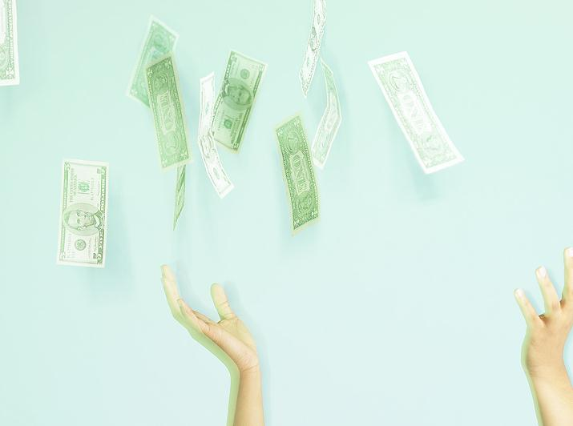
different
verb!
nous avons gagné la loterie
vous avez gagné
ils ont gagné
PRACTICE
next
elles ont gagné

Slide 10
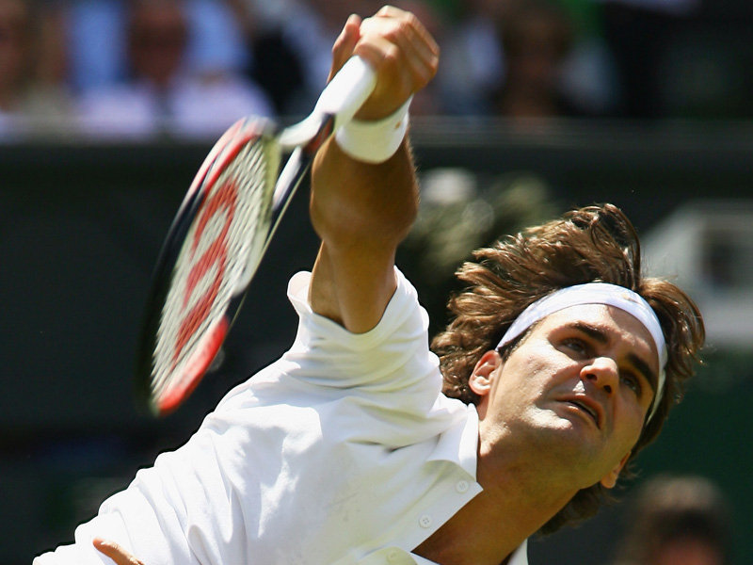
Roger a joué au tennis
(Roger played tennis)

Slide 11
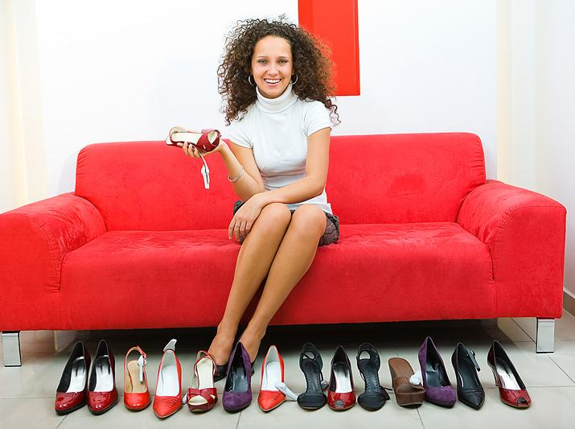
J’ai acheté des chaussures!
(I bought some shoes!)

Slide 12
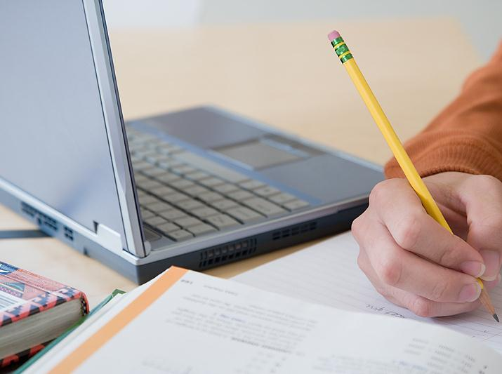
Nous avons fini les devoirs
(We finished our homework)

Slide 13
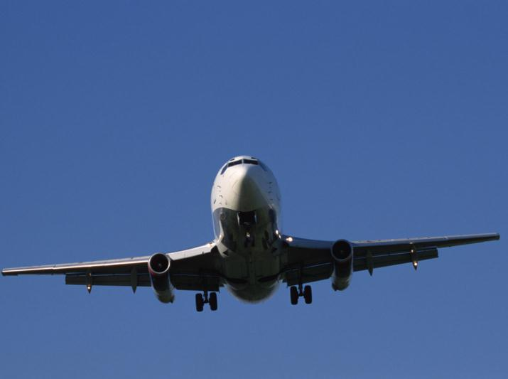
L’avion a atterri à Paris
(The plane landed in Paris)

Slide 14
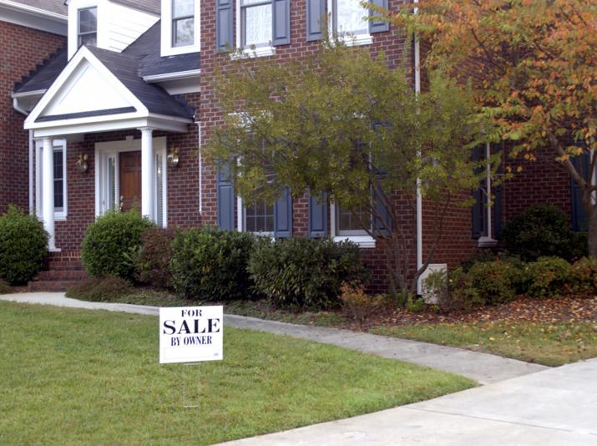
Nous avons vendu notre
maison
(We have sold our house)

Slide 15
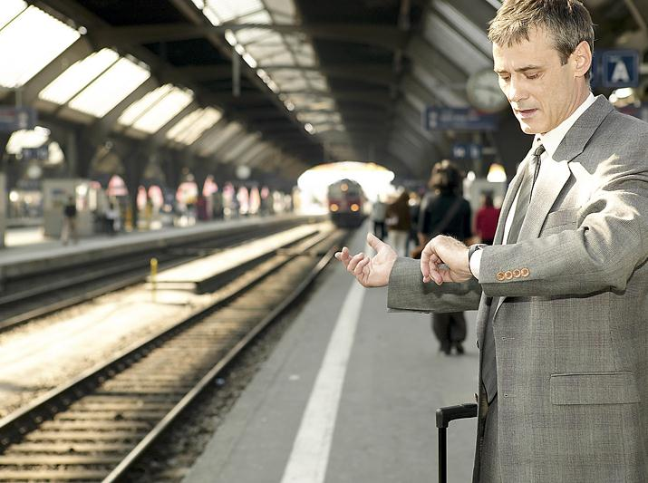
Ils ont attendu le train
(They waited for the train)

Slide 16
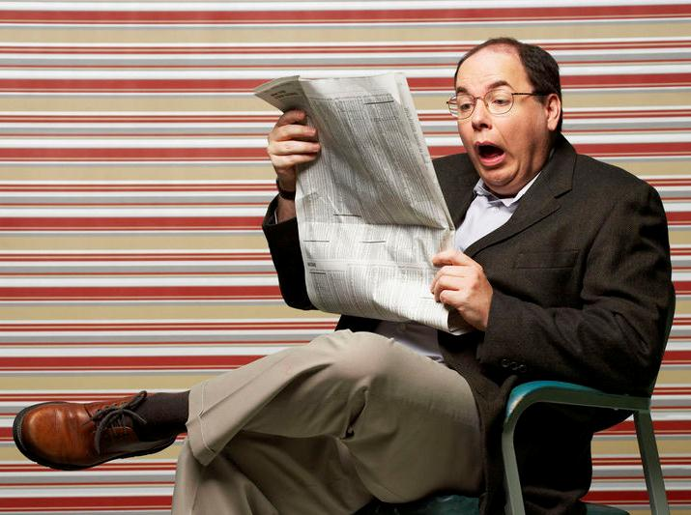
SHOCK
NEWS!

Slide 17
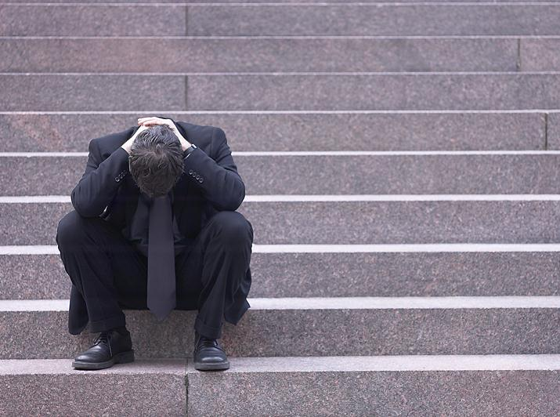

irregular
verbs have
irregular
past
participles
avoir
être
faire
voir
lire
boire
mettre
prendre
dire
pouvoir
vouloir
eu
été
fait
vu
lu
bu
mis
pris
dit
pu
voulu
and a few more ….. !
examples

Slide 18
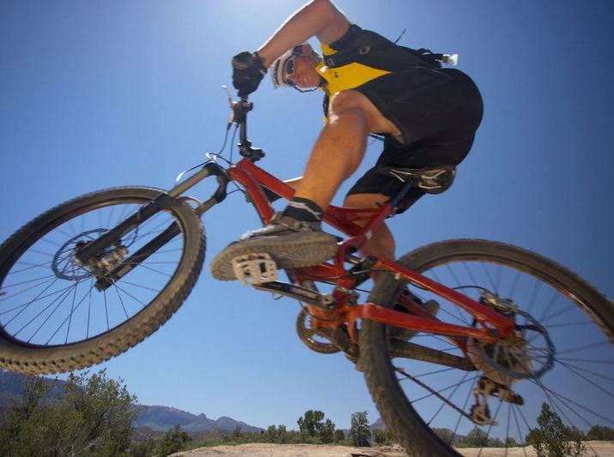
Mon père a fait du VTT
(My dad went mountain biking)

Slide 19
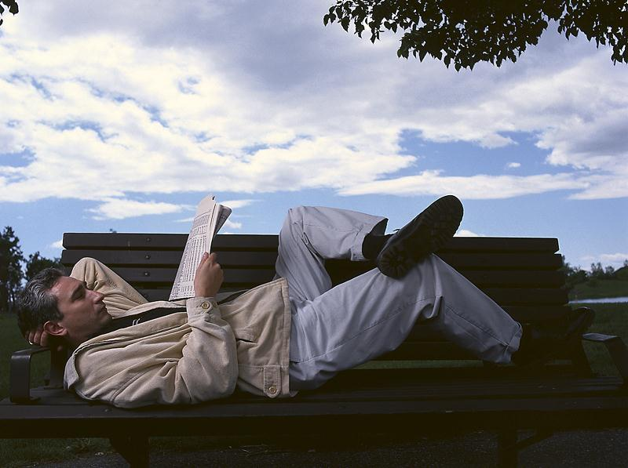
Tu as lu le journal?
(Have you read the paper?)

Slide 20
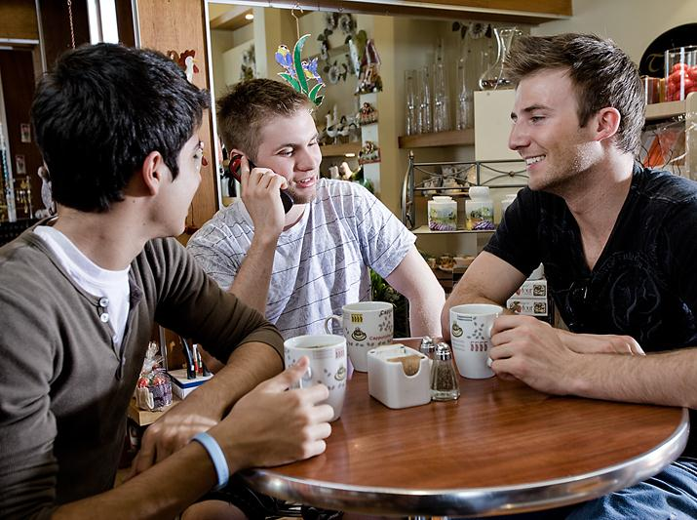
On a bu du café
(We drank coffee)

Slide 21
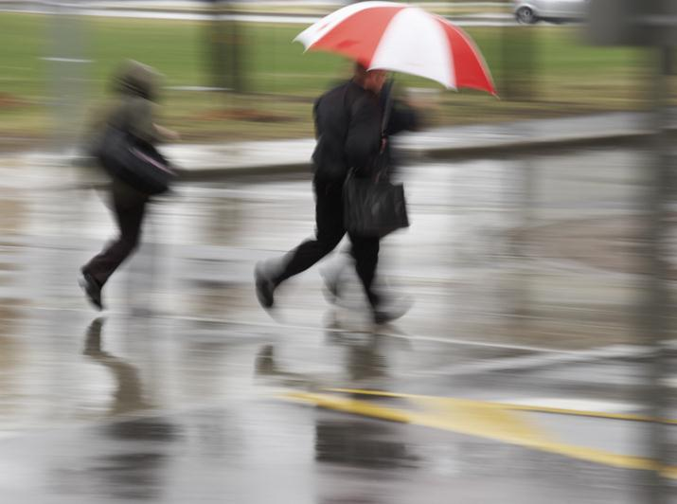
J’ai pris un parapluie
(I took an umbrella)

Slide 22
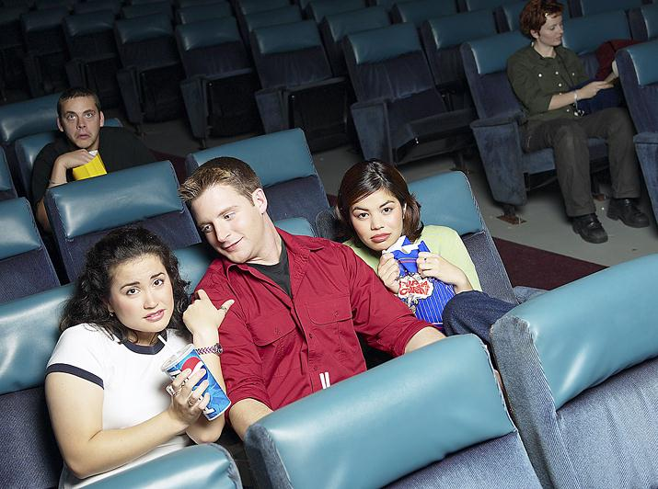
Elles ont eu peur
(They (the girls) were frightened)
Lui aussi !

Slide 23
MORE
SHOCK
NEWS!

Slide 24
The AUXILIARY VERB
for some verbs
is not AVOIR but
is ETRE
je suis
tu es
il est
elle est
on est
nous sommes
vous êtes
ils sont
elles sont
which goes like
this
CLICK HERE!

Slide 25
The se are the
MRS VAN DER TRAMP
or DR VE MANTRAP verbs
Or quite simply the
basic verbs of
going, coming,
arriving & leaving
aller
arriver
entrer
monter
tomber
mourir *
retourner
venir *
partir
sortir
descendre
rester
naître *
thESE ONES
i.e.
* PPs are venu, mort, né
CLICK HERE!

Slide 26

full set of
examples
je suis allé à la plage
tu es allé
il est allé
elle est allée
on est allés
PLURALS
next
The PP acts like an adjective
& agrees with the subject
so adding –e, -s, or –es
if necessary

Slide 27
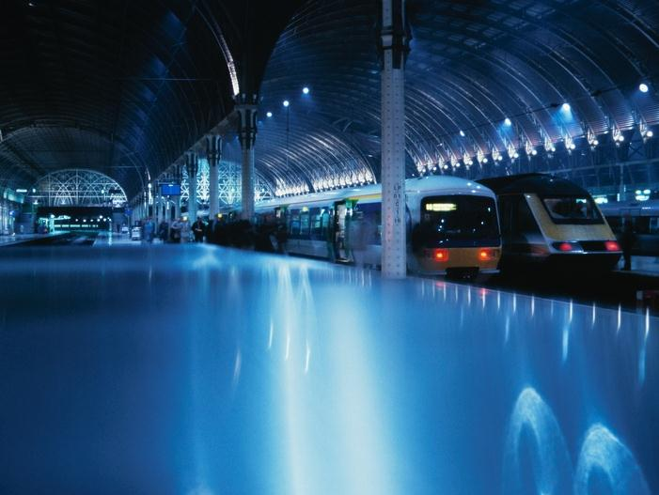
different
verb!
nous sommes partis en train
vous êtes partis
ils sont partis
elles sont parties
PRACTICE
next
Note all the agreements
plural & feminine plural

Slide 28
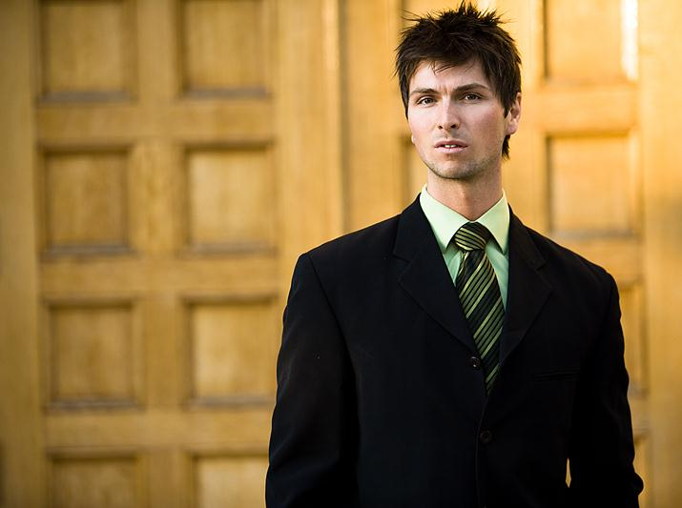
il est sorti de la maison
(He came out of the house)

Slide 29
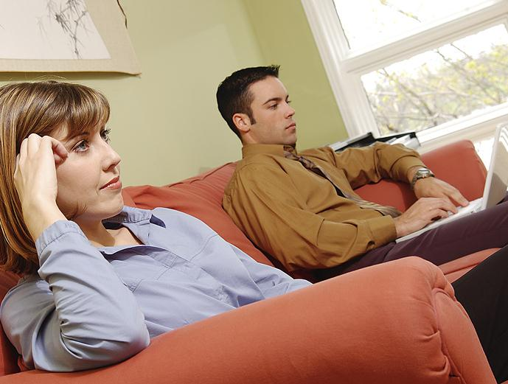
ils sont restés à la maison
(They stayed at home)

Slide 30
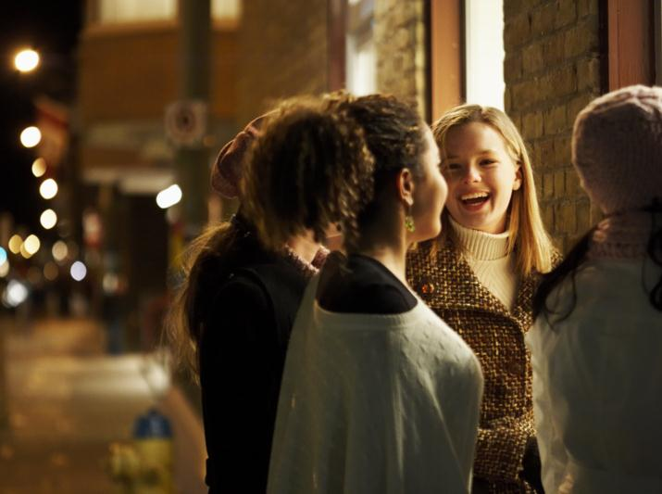
Mes amies sont venues
avec moi
(My friends came with me)

Slide 31
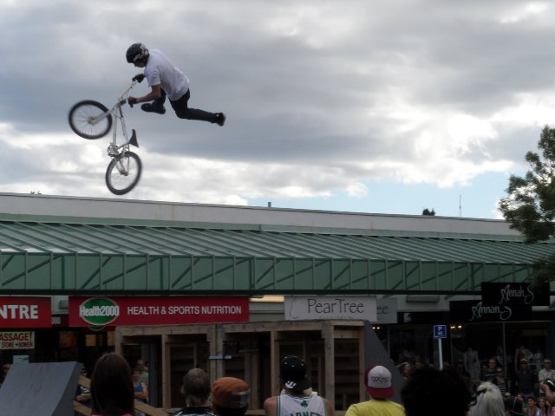
je suis tombé de mon vélo
(I fell off my bike)

Slide 32
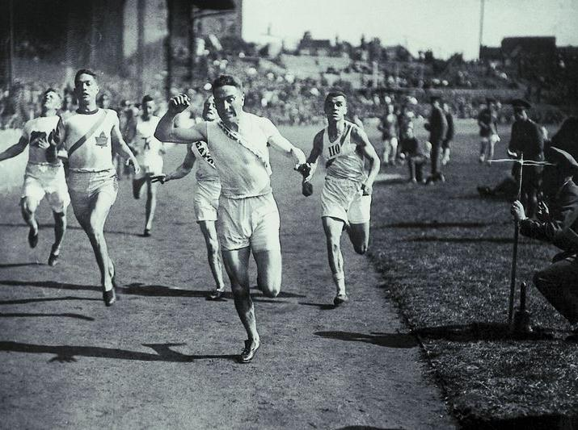
almost
finished …..

Slide 33
ETRE
is also the
AUXILIARY for
REFLEXIVE
verbs
Reflexive verbs have an extra
word (reflexive pronoun) that
goes between the subject & verb
je me
tu te
il se
elle se
on se
nous nous
vous vous
ils se
elles se
more detail
next

Slide 34
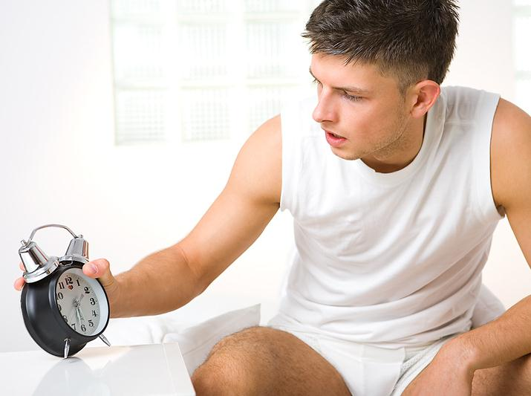
full set of
examples
je me suis réveillé
tu t’es réveillé
il s’est réveillé
elle s’est réveillée
on s’est réveillés
The PP usually
agrees with the subject
so adding –e, -s, or –es
if necessary
PLURALS
next

Slide 35

different
verb!
nous nous sommes amusés
vous vous êtes amusés
ils se sont amusés
elles se sont amusées
PRACTICE
next
Note all the agreements
plural & feminine plural

Slide 36
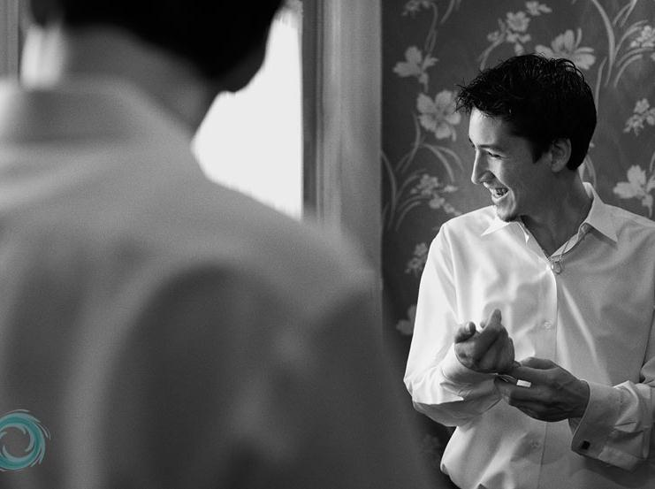
il s’est habillé dans sa
chambre
(He got dressed in his room)

Slide 37
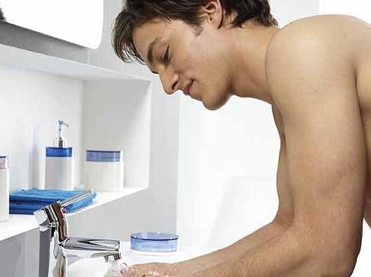
tu t’es lavé dans la salle de
bains
(you washed in the bathroom)

Slide 38

ils se sont disputés au
bureau
(They had an argument at the office)

Slide 39
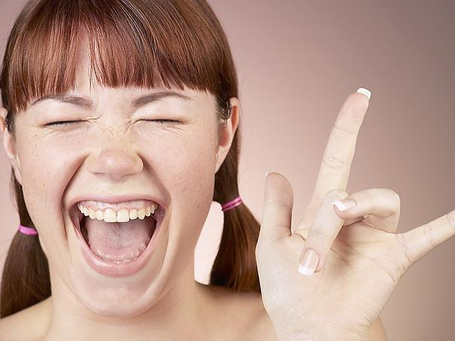
and that’s it
just
perfect
©Rob Courtney King Edward VI School Southampton images from clipart.com

